Slide 1
Revenue Models

Slide 2
agenda for i dag
Revenue Models
Referral
Subscription
Retail
Promotion
Freemium Models
Free Trial
Land & Expand
Microtransactions
Ecosystem
Network Effects
Free Tool

Slide 3
Revenue Model - Premium
Omsætning genereret med betalinger fra brugere der downloader applicationen
Pro: Simple revenue model
Con: Man afhænger af appens troværdighed eller en lav pris. Svært at opnå en holdbar og bæredygtig omsætning

Slide 4
Revenue Model - Freemium
Omsætning genereret fra Freemium, hvor brugere betaler for nogle advanced features, funktionalitet, eller virtuelle produkter i en gratis application
Pro: Revenue stream drevet af brugen af appen
Con:Man eksponerer størstedelen af sin brugerbase til et ringere produkt/service

Slide 5
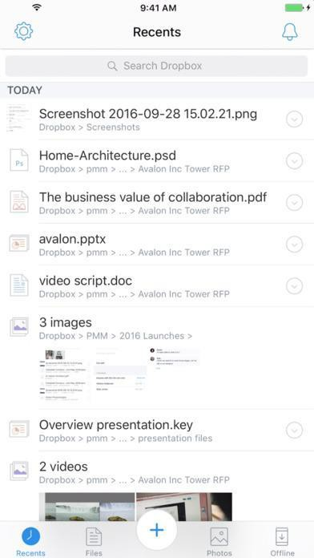
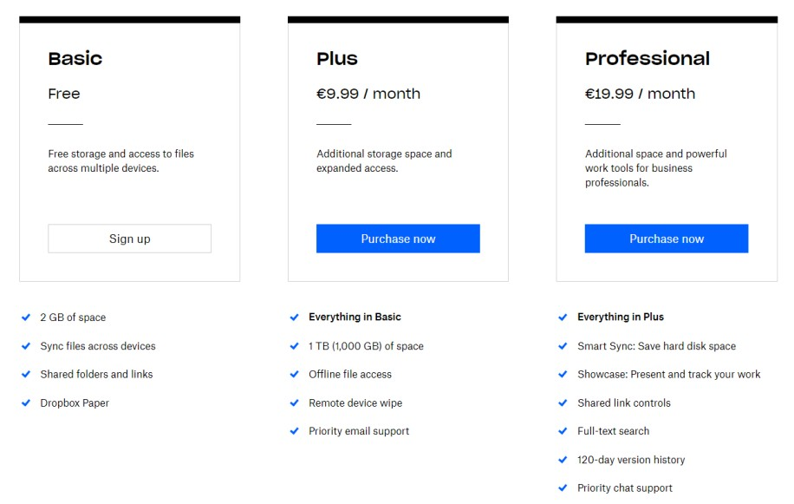
Freemium Models – Free Trial
Tilbyder en gratis version med begrænset funktionalitet til brugere, så de kan prøve og forstå værdien af appen, for så at opgradere til en betalt version
Pro : Opbygger hurtigt en brugerbase pga. en lettere adgangsbarriere for brugeren
Con: “Penny Gap”
Dropbox
Notes:
Penny gap is one of the cognitive errors of our mind which dramatically influences our price perception. Although the large gap between free and cheap-but-not-free products was under study for decades, penny gap is a very nice name for the concept coined by Josh Kopelman.
The gap between a free product and a penny product is wider than it appears. It’s a serious psychological hurdle on the path of converting a got-used-to-pay-nothing customer to a paying one, and this is a bitter fact ignored by many of the entrepreneurs and business owners.

Slide 6
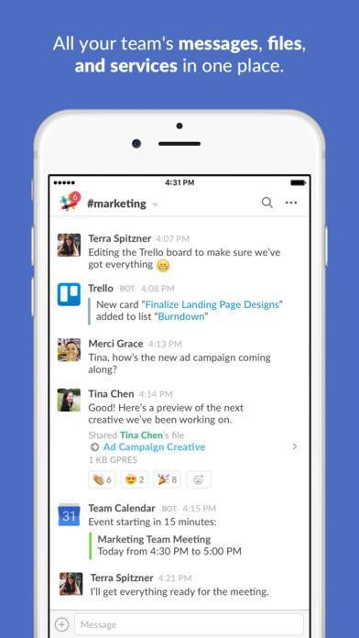
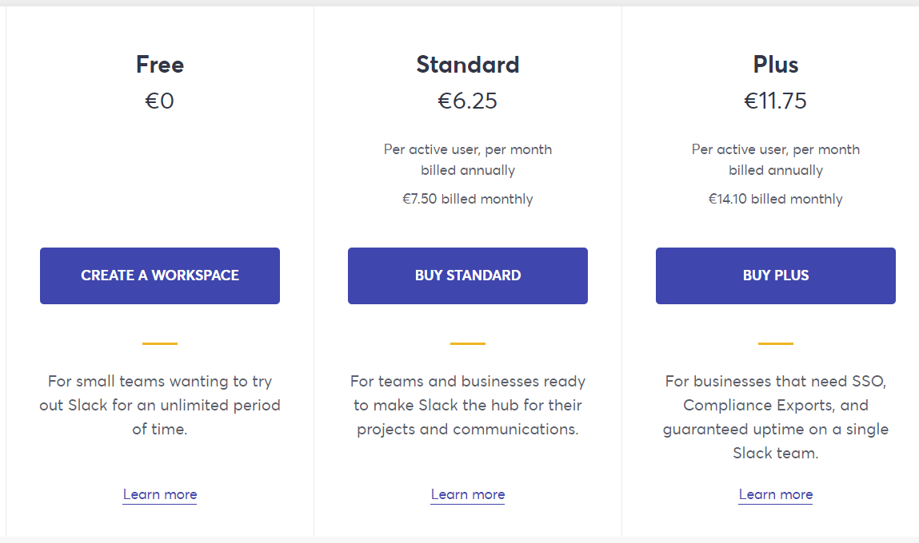
Freemium Models – Land & Expand
Tiltræk individuelle brugere i den samme organisation med gratis sign-up og efterfølgende skab omsætning ved at sælge produktet / servicen til hele organisationen.
Pro: Højere konverteringsrate
Con: Kan kun bruges til specifikke typer af produkter / services
Slack

Slide 7
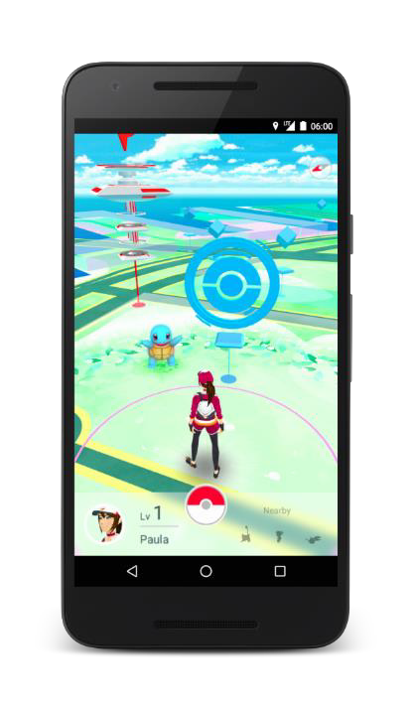
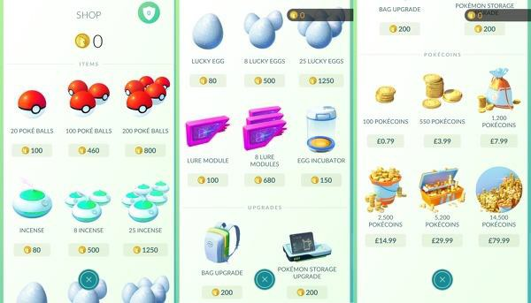
Freemium Models – Microtransactions
Tilbyd free-forever, fully-functional produkter / services og skab omsætning gennem add-ons, special features eller virtuelle produkter
Pro: Potentiale for høj omsætningsvækst
Con: Afhænger af hvor tiltrækkende det essentielle i produktet / servicen er
Pokémon Go

Slide 8
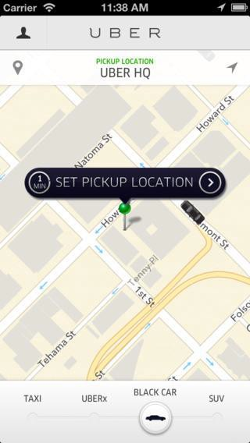
Freemium Models – Ecosystem
Tilbyd free-forever, fully-functional produkter / services og skab omsætning ved at tilbyde omsætningsmuligheder til tredjeparter og del omsætningen med dem
Pro : Potentiale for høj omsætningsvækst
Con : ’Cold Start’ problemet
Uber

Slide 9
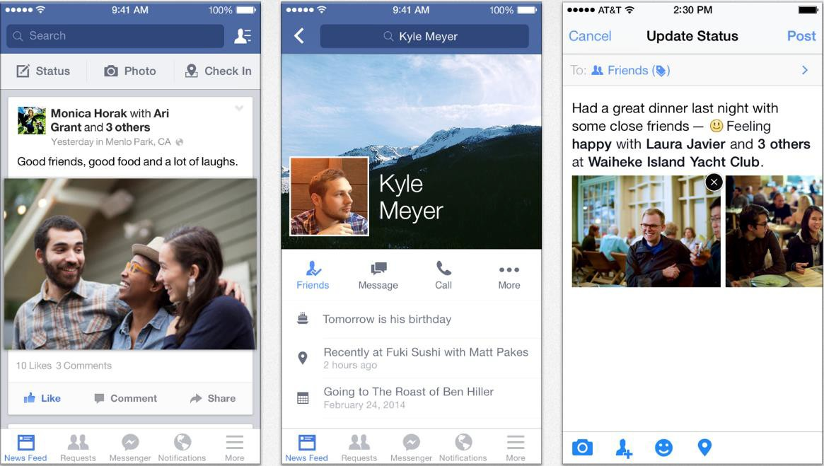
Freemium Models – Network Effects
Tilbyd free-forever, fully-functional produkter / services, og skab omsætning gennem akkumulerede brugere, trafik eller data
Pro : Bæredygtig konkurrencefordel
Con : Kræver store indledende investeringer
Facebook

Slide 10
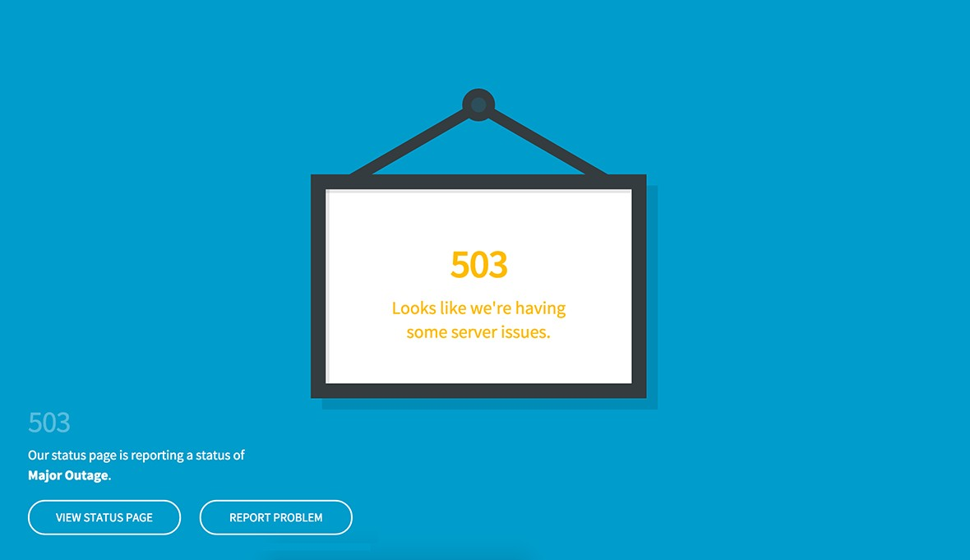
Freemium Models – Free Tool
Tilbyd små og dedikerede produkter / services som kan benyttes som et markedsføringsværktøj for dit brand og tiltrække brugere til dine andre produkter eller skabe omsætning gennem reklamer
Pro : Kan opbygge en brugerbase hurtigt
Con : Typisk ikke særligt profitable
Better Error Pages af Atlassian’s StatusPage

Slide 11
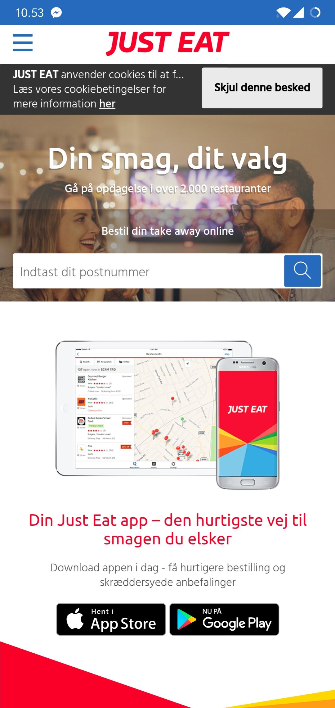
Revenue Models – Referral
Skab omsætning ved at eksponere brugere til køb af tredjeparters produkter gennem dit produkt / service
Pro : Lave omkostninger ved vedligeholdelse af platformen
Con : 80 / 20 reglen – du får typisk kun en femtedel af den skabte omsætning
JustEat

Slide 12
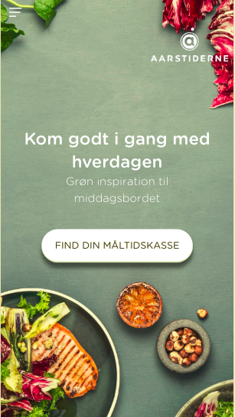
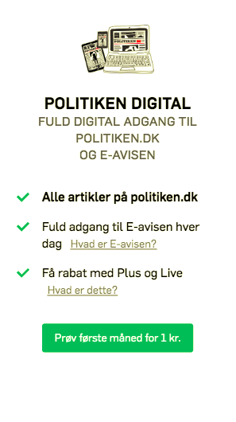
Revenue Models – Subscription
Skab omsætning ved at kræve tilbagevendende betaling for fortsat adgang til dit produkt / service (abonnementer)
Pro : Stabil revenue stream
Con : Kræver en længerevarende interesse i produktet / servicen
Aarstiderne Politiken

Slide 13
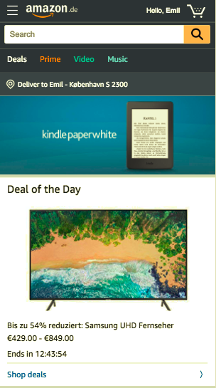
Revenue Models – Retail
Skab omsætning ved at brugere kan købe dine fysiske produkter/services gennem appen
Pro : Forudsigelig revenue stream
Con : Afhængig af de populære produkter
Amazon

Slide 14
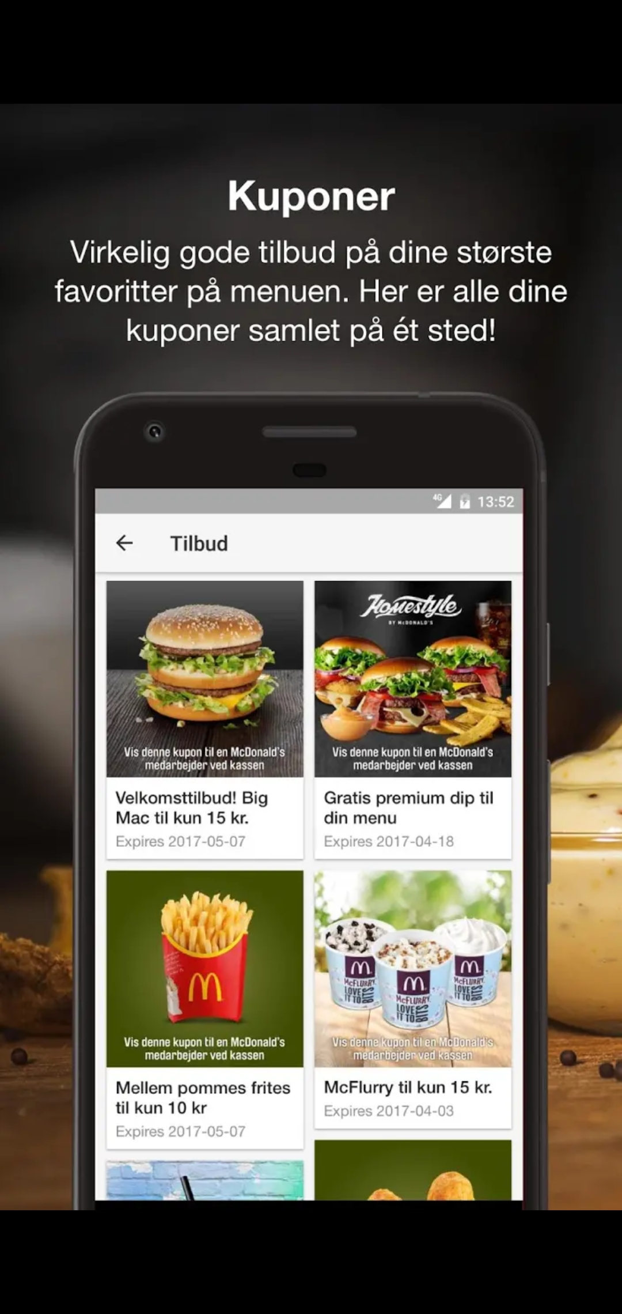
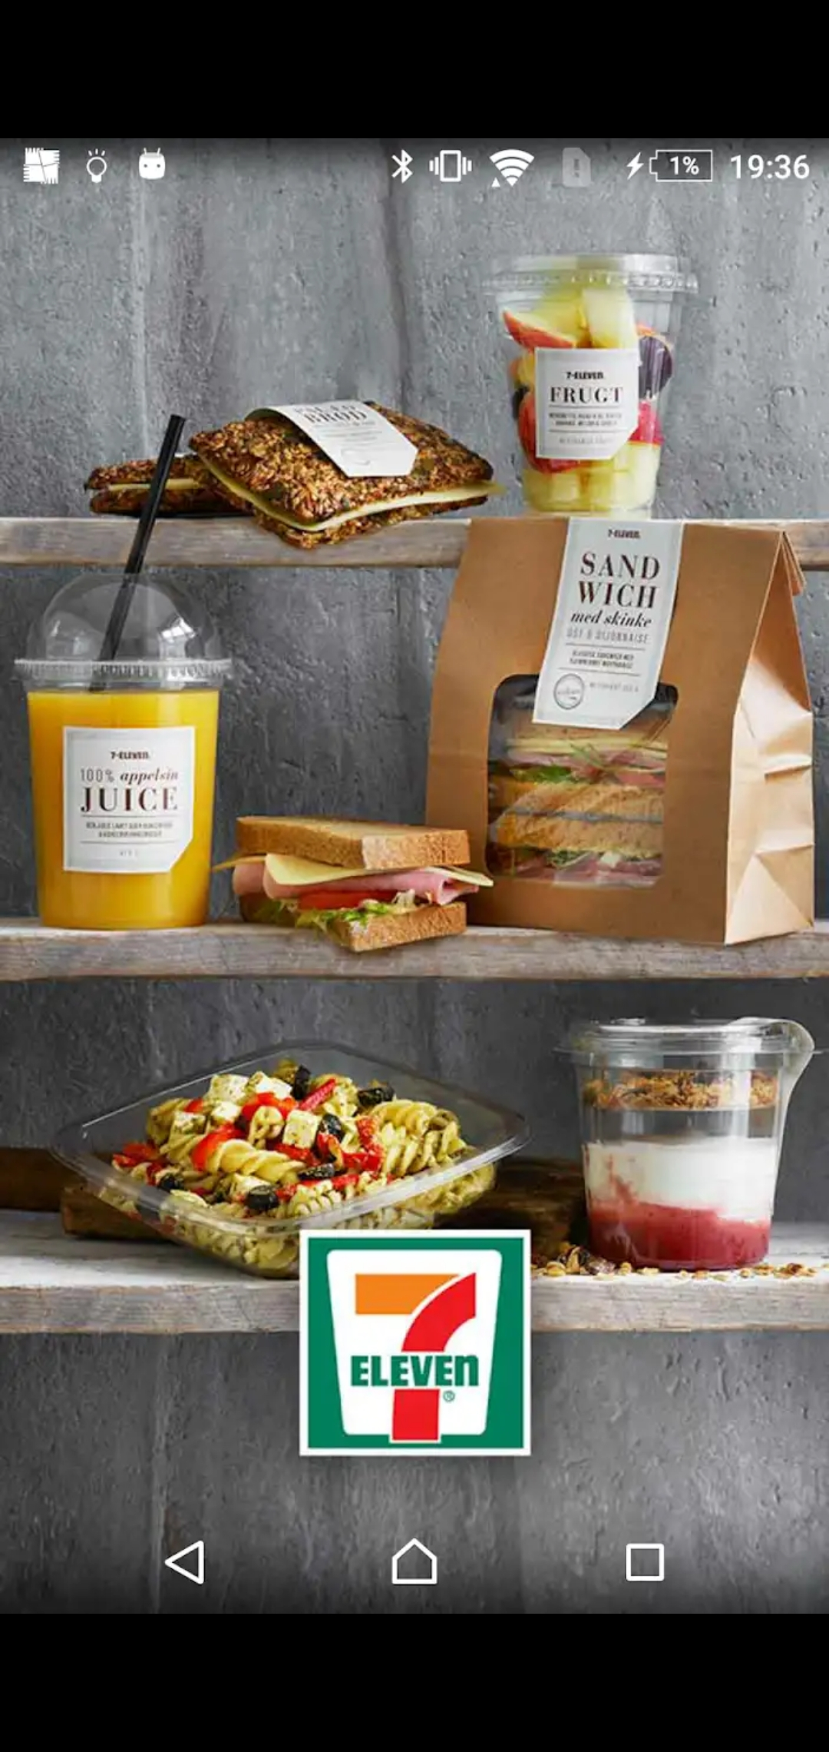
Revenue Models – Promotion
Skab omsætning eksternt fra platformen ved reklamere med offline-(tredje)parters produkter
Pro : App mindre afhængig af og fokuseret på om brugere anvender appen som en informationskilde eller til køb (modsat Referral fx)
Con : Svært at estimere konverteringsraten
McDonalds 7 Eleven

Slide 15
Expo.Admob
Integrering af reklamer til din app
Til de interesserede, kan i finde Expo documentationen her

